Slide 1
Báo cáo tiến độ Công nghệ phần mềm
Đề tài:
Hình thành ý tưởng, thiết kế, triển khai, vận hành hệ thống quản lý bán đồng hồ

Slide 2

Chuyên ngành: Hệ thống thông tin
GVHD: Cao Thanh Sơn
Sinh viên thực hiện:
Nhóm: 32

Slide 3
Nội dung đã thực hiện
Khảo sát, thu thập dữ liệu các phần mềm bán hàng trên internet
Thiết kế CSDL
Giao diện chính và các form chức năng

Slide 4
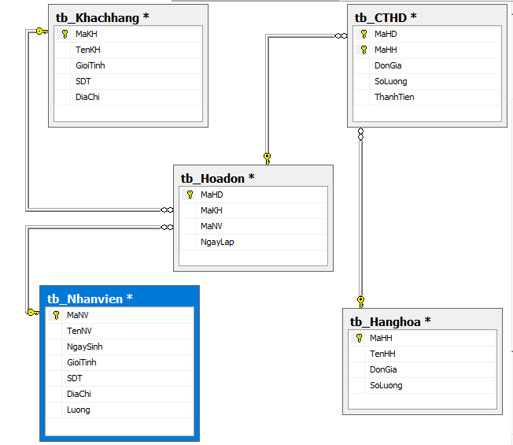
Nội dung đã thực hiện
Tạo CSDL gồm các bảng:
Nhân viên
Khách hàng
Hàng hóa
Hóa đơn
Chi tiết hóa đơn

Slide 5
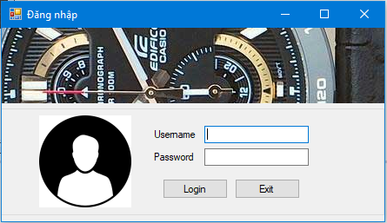
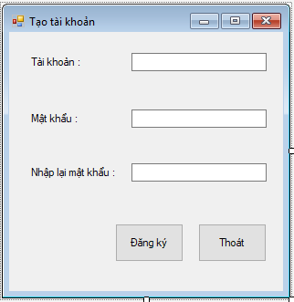
Nội dung đã thực hiện
Form: Đăng nhập Form: Tạo tài khoản

Slide 6
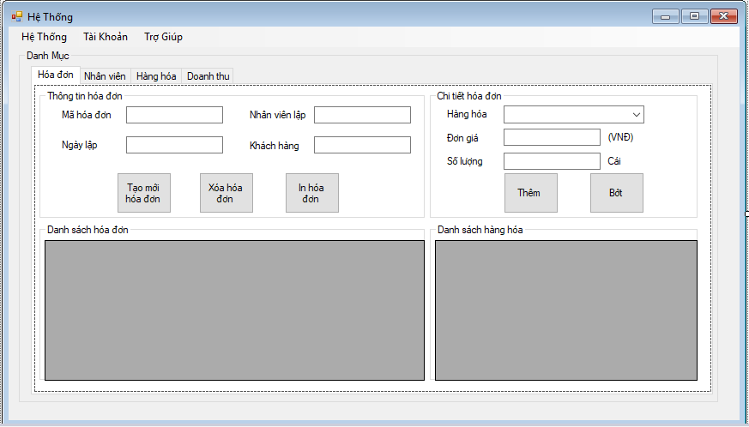
Nội dung đã thực hiện
Giao diện
Form: Hóa đơn

Slide 7
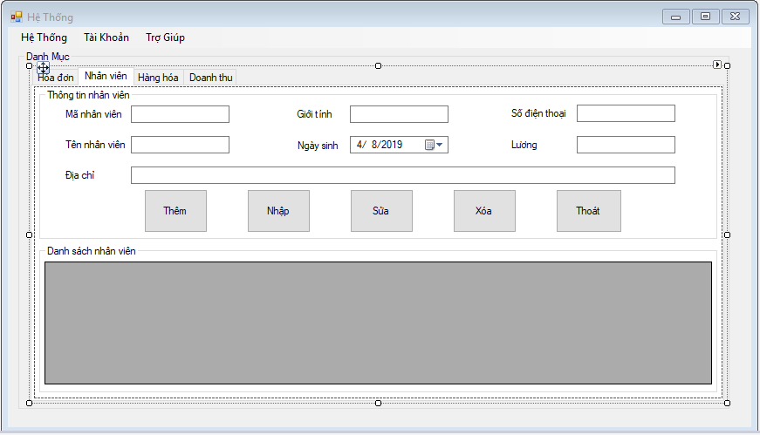
Nội dung đã thực hiện
Form: Nhân viên

Slide 8
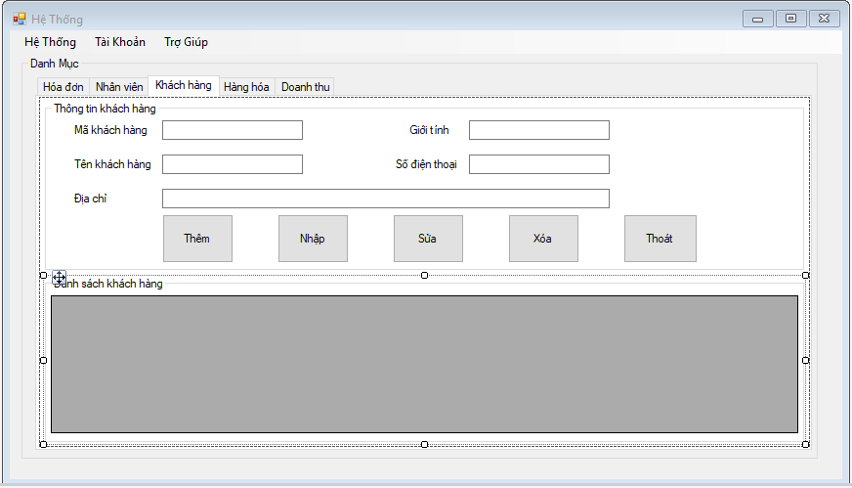
Nội dung đã thực hiện
Form: Khách hàng

Slide 9
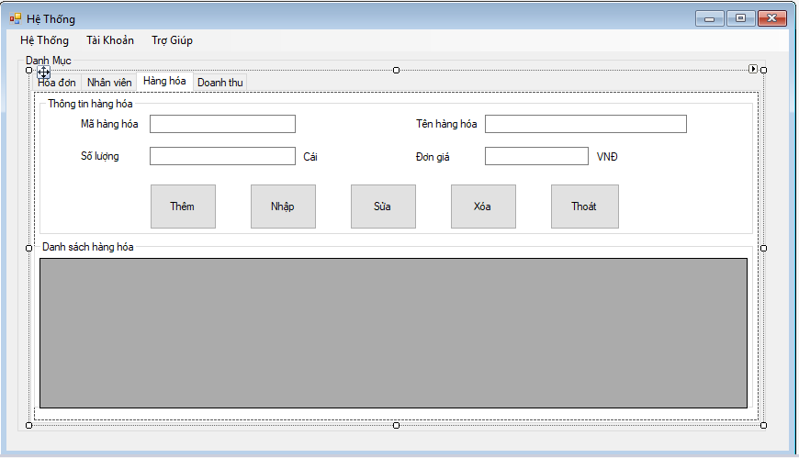
Nội dung đã thực hiện
Form: Hàng hóa

Slide 10
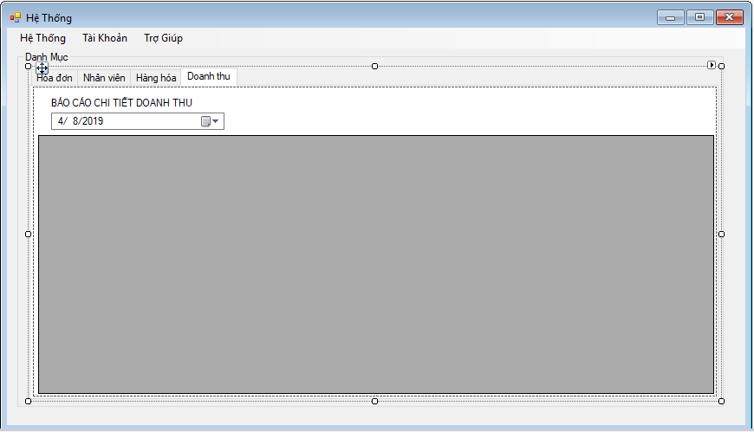
Nội dung đã thực hiện
Form: Doanh thu

Slide 11
Nội dung sắp tới
Tìm hiểu và xây dựng hoàn chỉnh về CSDL và giao diện của phần mềm
Phân tích ứng dụng và tiến hành code
Dự kiến hoàn thành đề tài trước thời hạn

